Slide 1
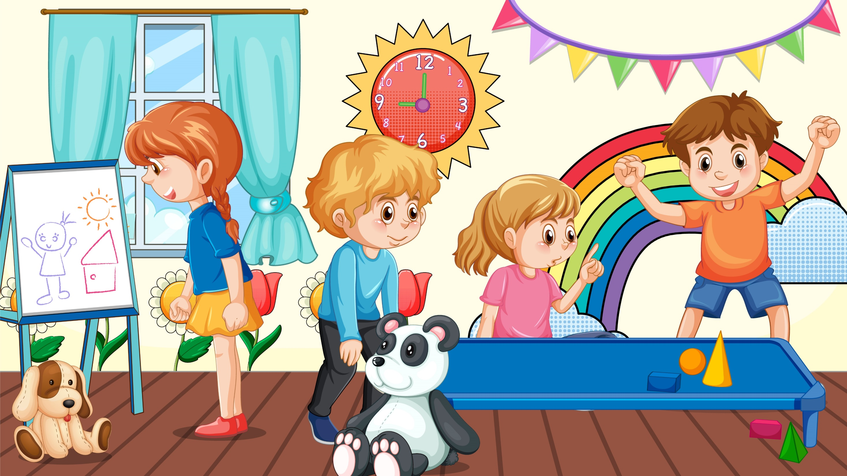



Slide 2



Chia sẻ về ý tưởng trang trí lớp học xanh, sạch, đẹp.
Lựa chọn một ý tưởng để thực hành trang trí lớp học vào tiết Sinh hoạt lớp.
Phân công nhiệm vụ cho các tổ, nhóm

Slide 3
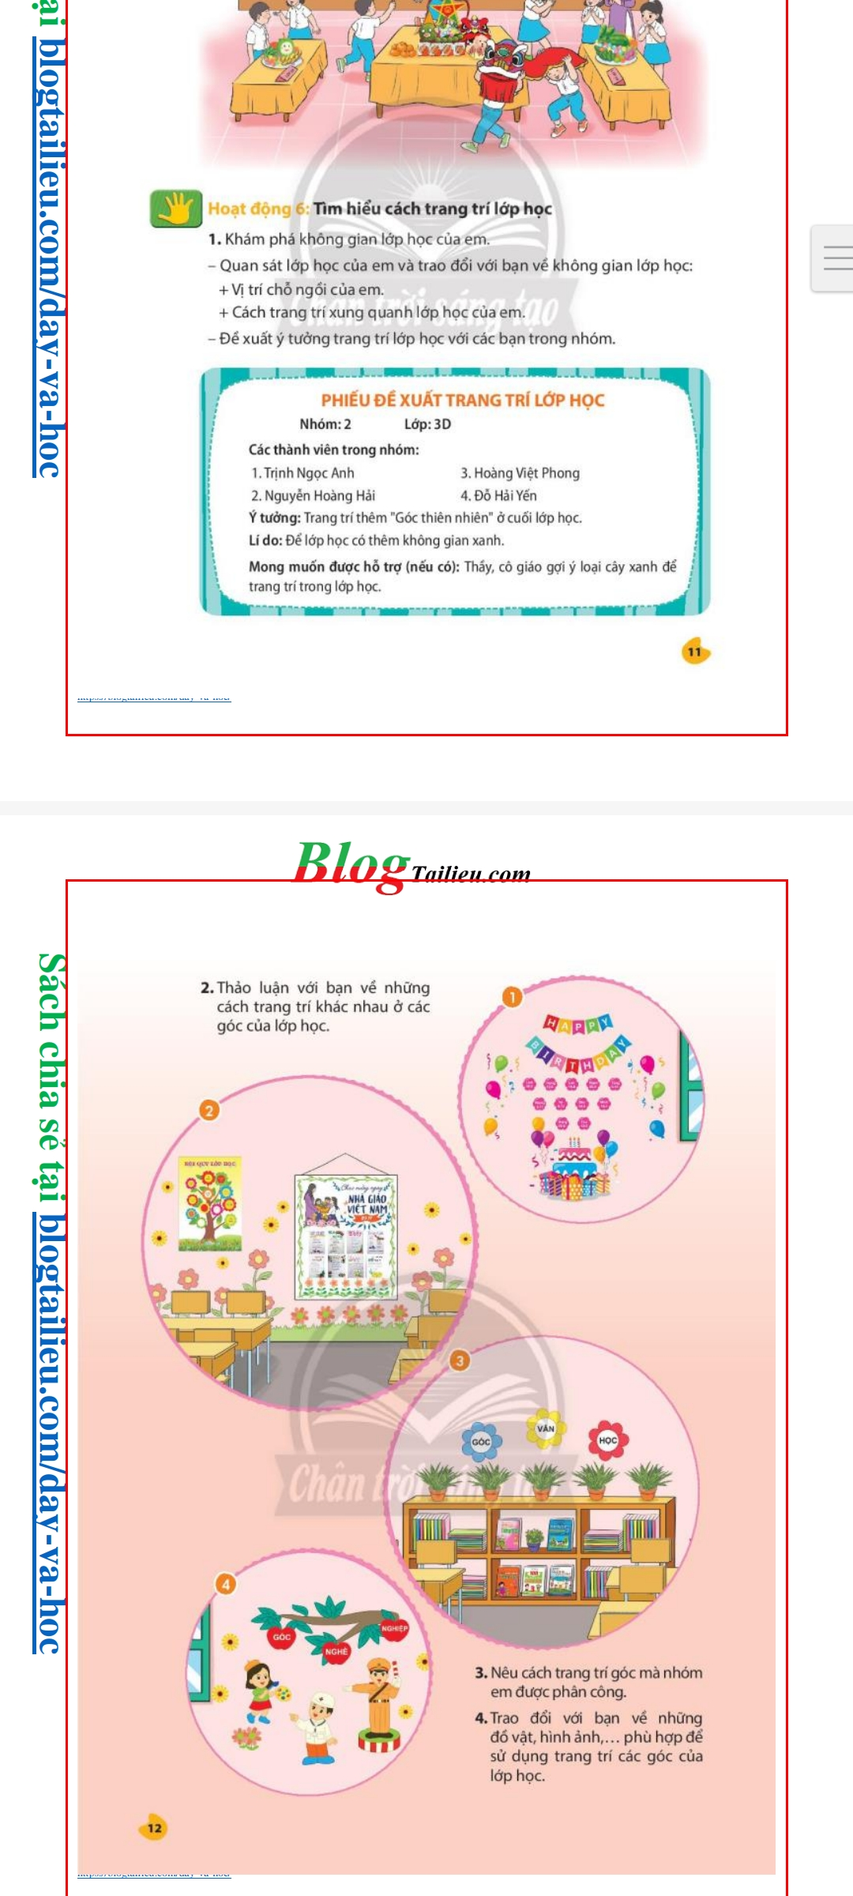

Slide 4



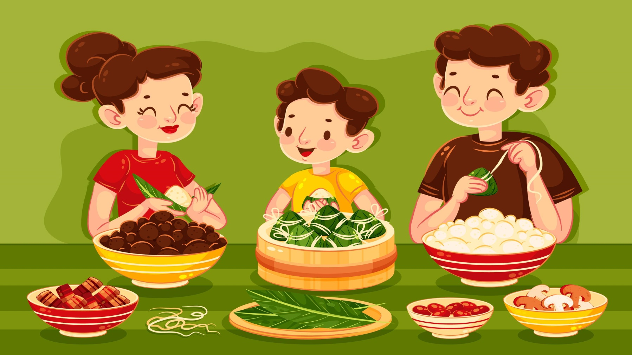
Trao đổi với người thân về ý tưởng trang trí lớp học.
Chuẩn bị dụng cụ, vật liệu để trang trí lớp học theo ý tưởng của mình.
Tập sử dụng an toàn một số dụng cụ

Slide 5
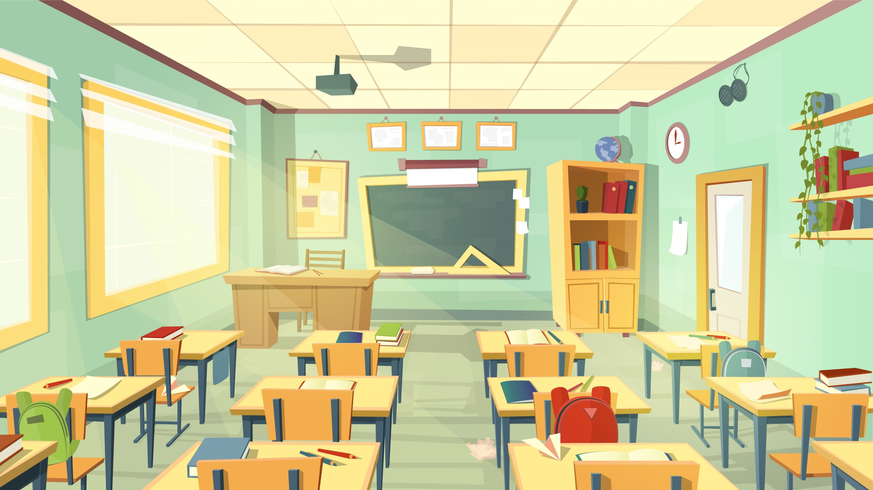



Slide 6
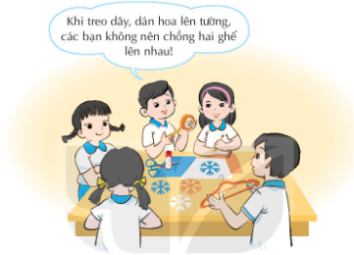

Thực hiện trang trí lớp học theo nhiệm vụ được phân công.
Sử dụng dụng cụ an toàn khi trang trí lớp học.

Slide 7
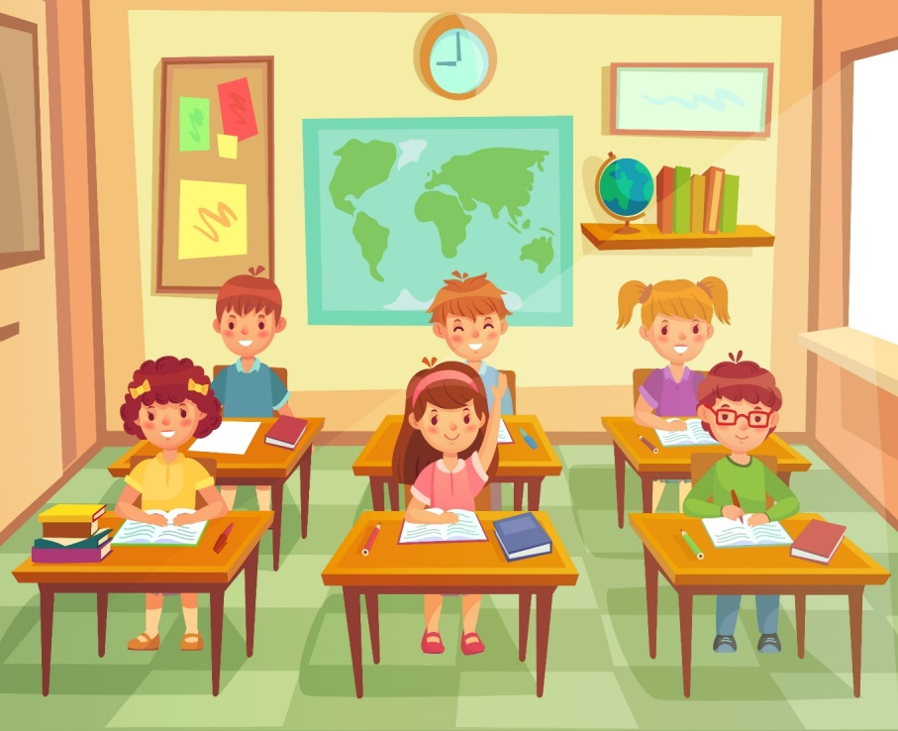
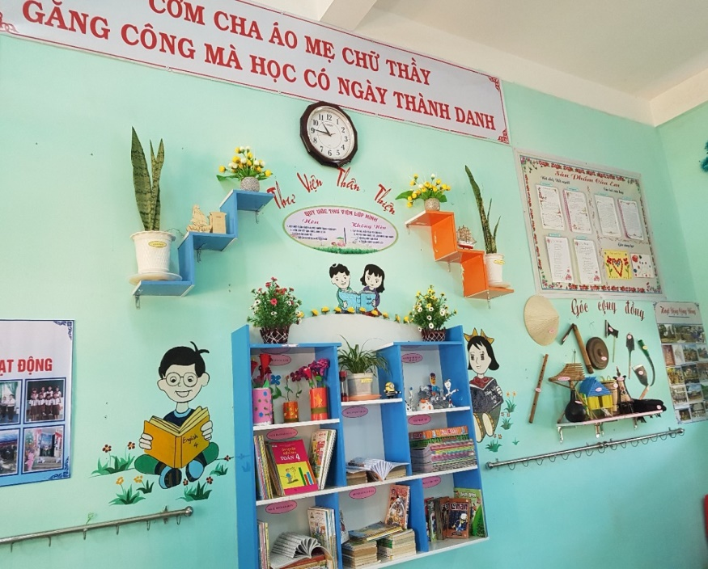
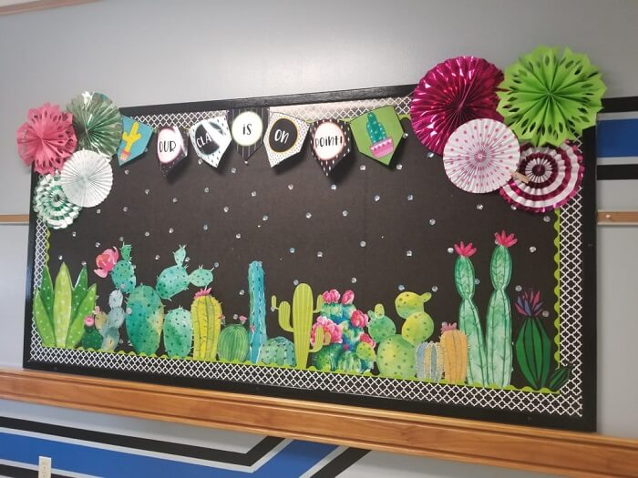
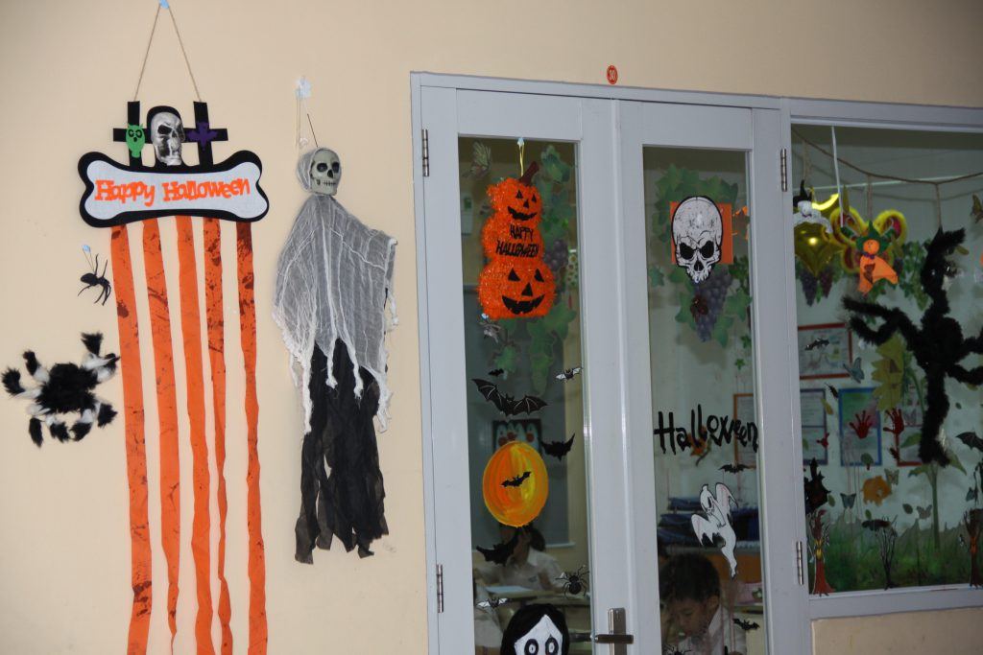

Nêu những kinh nghiệm sử dụng dụng cụ để đảm bảo an toàn.
Chia sẻ cảm xúc về sản phẩm của các nhóm mà em thích nhất.

Slide 8
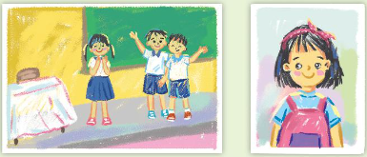
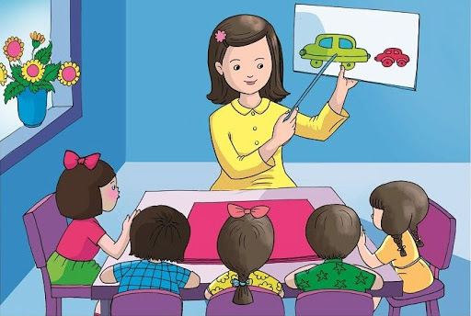
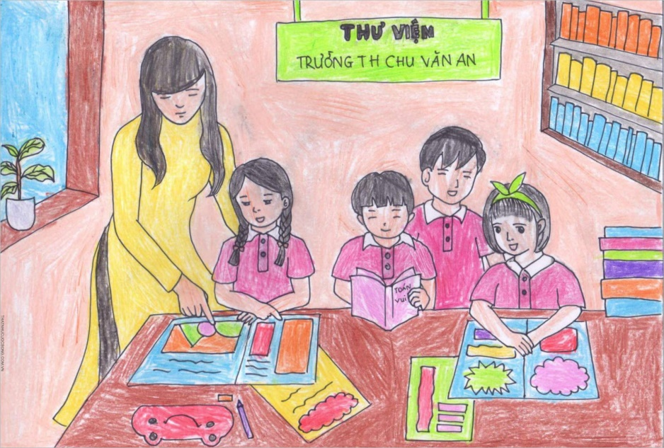
Vẽ một bức tranh về̀ các bạn trong lớp để tham gia triển lãm tranh vào tiết Sinh hoạt dưới cờ tuần tới.

